Slide 1

Інтелектуальна система агрегації та семантичного аналізу користувацького фідбеку
Міністерство освіти і науки України
Харківський національний університет радіоелектроніки
КВАЛІФІКАЦІЙНА РОБОТА БАКАЛАВРА
Виконав: Ковалевич Д. І., група ПЗПІ-22-9
Науковий керівник: доц. кафедри ПІ Вечур О. В.
1
Харків 2026 р.

Slide 2
Актуальність та мета роботи
Проблематика галузі
Величезні масиви неструктурованого тексту.
Низька щільність корисних технічних даних.
Багатомовність та складний геймерський сленг.
Трудомісткість ручного аналізу (Manual Feedback).
Цільове рішення
Створення інтелектуального сервісу Steam Semantic Aggregator.
Головне завдання: Автоматичне виявлення технічних дефектів (багів) та побажань користувачів у режимі реального часу за допомогою великих мовних моделей штучного інтелекту.
2

Slide 3
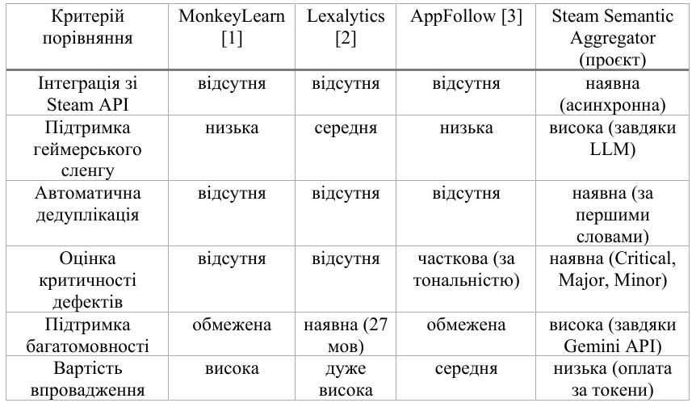
Аналіз існуючих рішень
3

Slide 4
Вимоги до програмної системи
Пошук та парсинг Асинхронний збір відгуків через Steam API за допомогою HTTP-клієнта з пагінацією та фільтрацією дублікатів.
Інтелектуальний аналіз
Пакетна обробка великих масивів тексту за допомогою моделей родини Gemini для виявлення критичності дефектів.
Оптимальне кешування
Збереження структурованих JSON-звітів у NoSQL базі даних MongoDB з часом життя документів у 24 години (TTL).
4

Slide 5
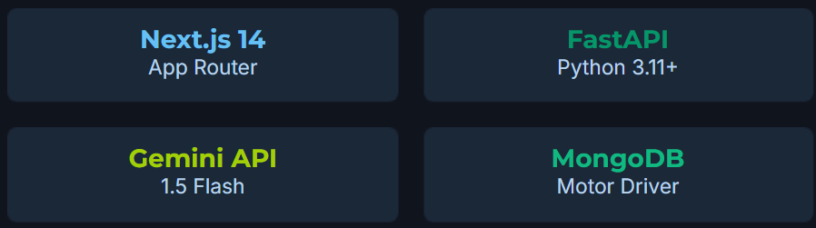
Aрхітектура та технологічний стек
Трирівнева архітектура
Рівень представлення: SPA-застосунок на Next.js та Tailwind CSS.
Рівень бізнес-логіки: Асинхронний ASGI-сервер FastAPI (Python).
Рівень збереження даних: Документо-орієнтована СУБД MongoDB.
5

Slide 6
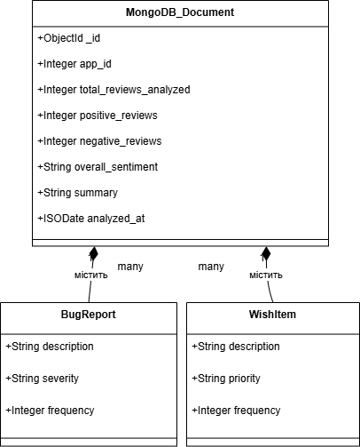
Проєктування NoSQL бази даних
Особливості схеми документів
Embedded Document Pattern: Всі дефекти та побажання зберігаються всередині одного документа. Повністю виключені JOIN-операції.
TTL-індексування: Автоматичне видалення застарілих звітів через 24 години на рівні ядра СУБД.
Pattern: Embedded Document (усунення JOIN-операцій).
Індексація: TTL-індекс на 24 години (автоматичне очищення кешу).
Driver: Motor (асинхронна взаємодія).
6

Slide 7
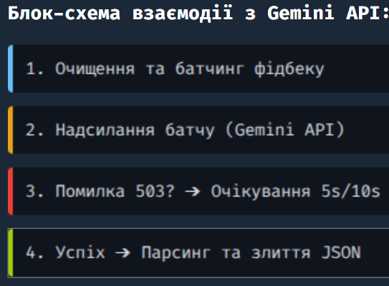
Пакетна обробка та ретрай-логіка
Батчинг відгуків (Batching)
Розбиття загального пулу відгуків на пакети по 80 штук. Це забезпечує максимальну точність аналізу та запобігає переповненню контекстного вікна LLM.
Exponential Backoff Retry
Автоматична обробка помилок мережі та перевантаження лімітів (Rate limits) за схемою: 5с ➔ 10с ➔ 20с очікування.
7

Slide 8
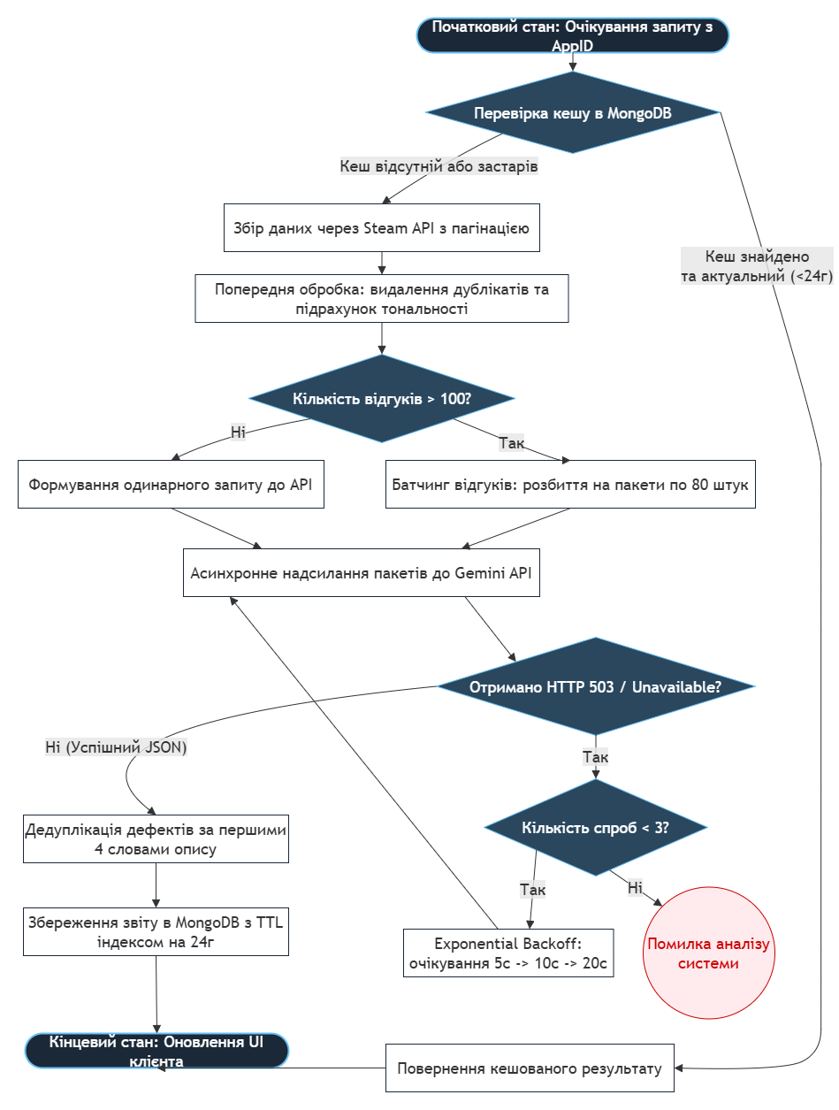
UML діаграма діяльності та логіка стійкості
Моделювання процесів: UML Activity Diagram життєвого циклу обробки користувацького фідбеку.
Асинхронний клієнт: Ітераційне витягування даних через Steam API за допомогою HTTP-клієнта httpx з пагінацією по унікальному cursor-маркеру.
Захист від відмови зовнішніх сервісів: Інтеграція стійкого ретрай-шару для обробки помилок мережі та обмежень частоти запитів (Rate limits / HTTP 503 / Unavailable).
Стратегія Exponential Backoff: Прогресивне збільшення затримки між повторними спробами запитів до Gemini API за схемою: 5с ➔ 10с ➔ 20с.

Slide 9
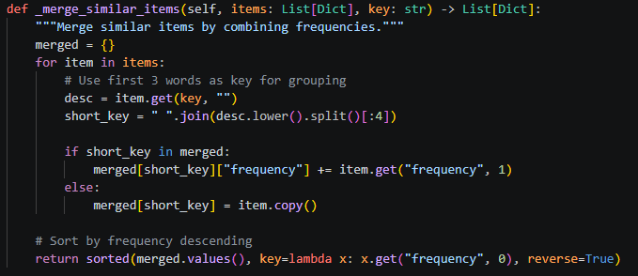
Алгоритм дедуплікації дефектів
Лінгвістичне злиття
Гравці часто описують один і той самий баг різними словами. Алгоритм групує схожі сутності, що дозволяє уникнути шуму та дублювання інформації.
9

Slide 10
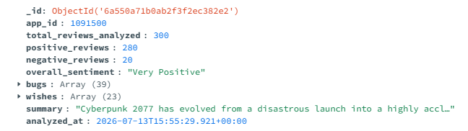
Експериментальне тестування
Кейс: Cyberpunk 2077 (AppID: 1091500)
Тестування на реальному масиві даних підтвердило високу стійкість системи.
Алгоритм дедуплікації успішно виявив та об'єднав повторювані скарги, скоротивши кількість записів з 62 до 39 унікальних дефектів, видаливши зашумлені та дубльовані коментарі.
Ключові метрики:
Обсяг: 300 відгуків.
Час аналізу: 24.2 сек.
Знайдено: 39 унікальних багів, 23 побажання.
10

Slide 11
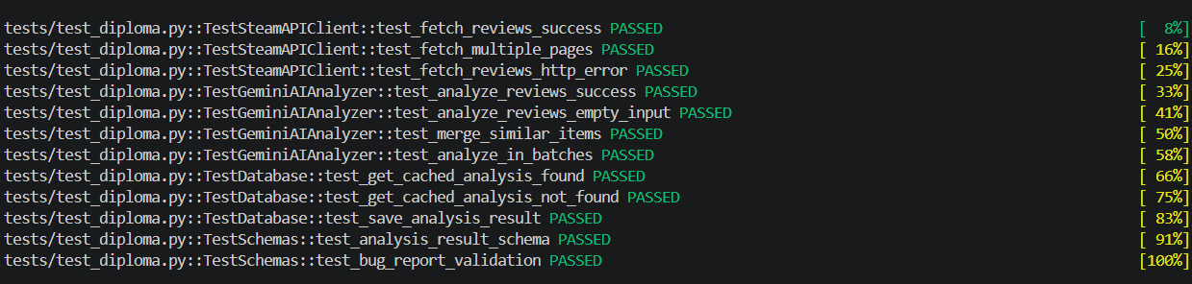
Модульне та інтеграційне тестування (QA)
Двошаровий підхід до тестування: Поєднання асинхронного модульного (Unit) та інтеграційного тестування бізнес-логіки бекенду.
Інструментарій контролю якості: Використання тестового фреймворку pytest з розширенням pytest-asyncio для неблокуючих методів.
Ізоляція компонентів: Застосування бібліотеки unittest.mock для симуляції відповідей зовнішніх систем (Steam API / Google Gemini API).
Шаблон проєктування тестів: Реалізація тест-кейсів за суворим інженерним стандартом AAA (Arrange-Act-Assert).
Результат: 100% успішне покриття критичних вузлів (перевірка схем валідації Pydantic, логіки батчингу та методів бази даних).

Slide 12
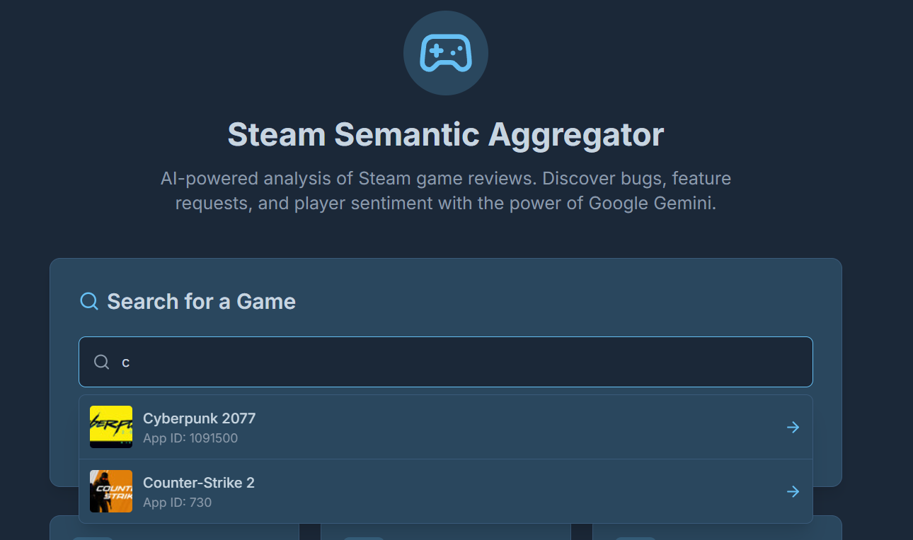
Демонстрація інтерфейсу

Slide 13
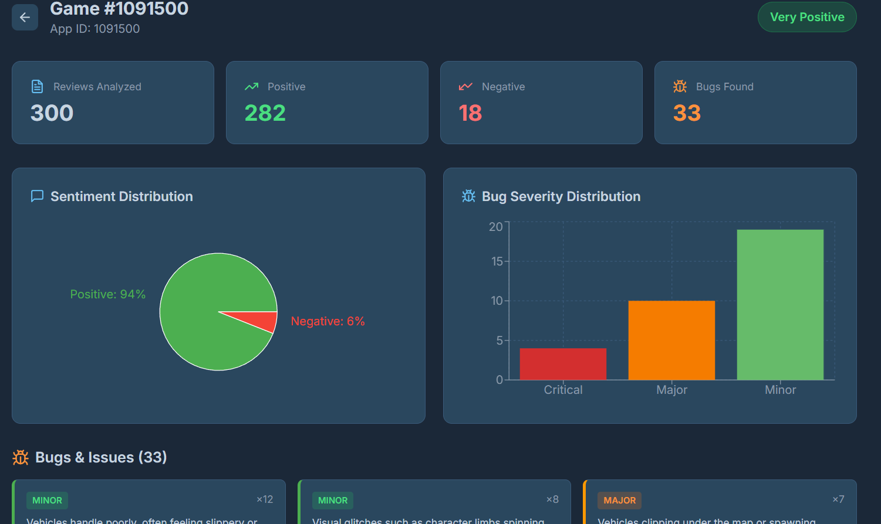
Демонстрація інтерфейсу
13

Slide 14
Висновки
Результати роботи
Спроєктовано та реалізовано інтелектуальну систему збору та аналізу фідбеку Steam.
Використано асинхронні підходи для високої швидкодії системи (FastAPI / Next.js).
Розроблено та протестовано унікальний алгоритм дедуплікації багів (ефективність 37%).
Напрямки розвитку
1. Інтеграція аналітичних звітів безпосередньо з баг-трекінговими системами (Jira, GitHub Issues).
2. Налаштування тонкого донавчання локальних LLM моделей для повної незалежності від зовнішніх платних API.
3. Підключення додаткових джерел фідбеку (Reddit, Discord-канали розробників).
14

Slide 15
Дякую за увагу!
15

